Slide 1





Slide 2
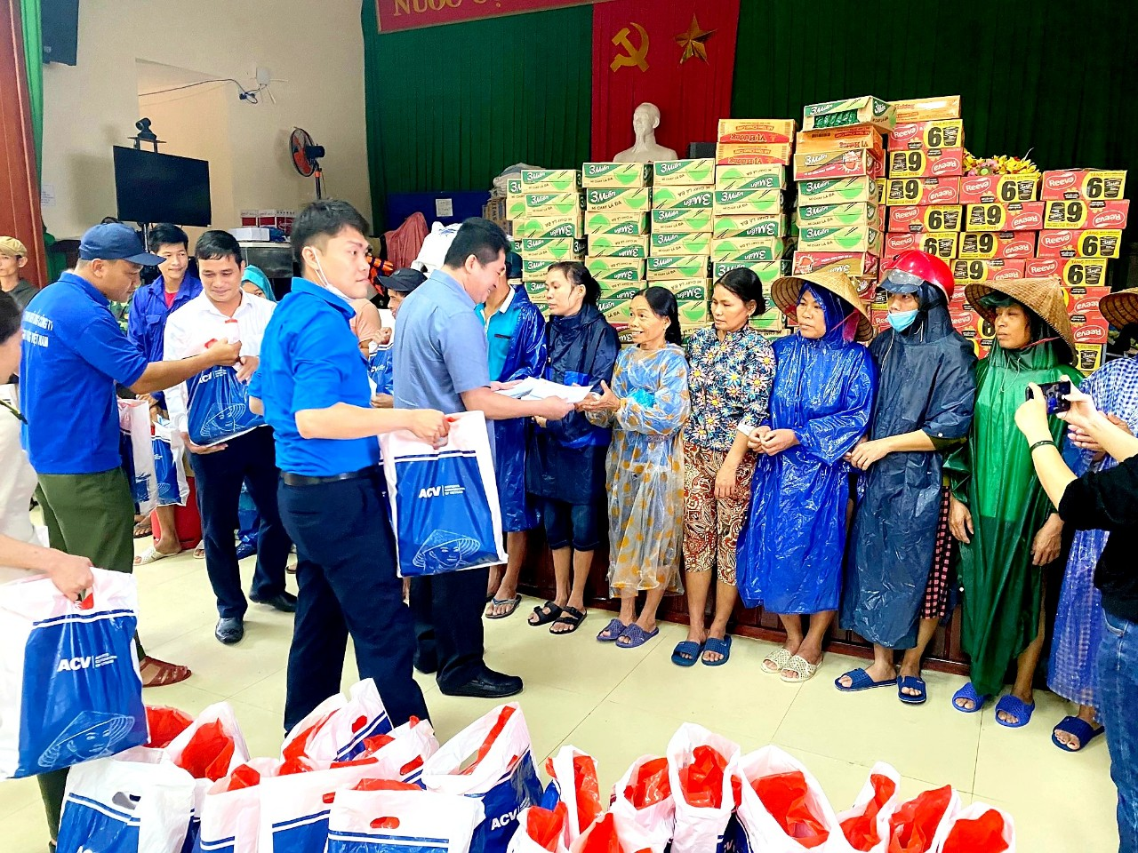
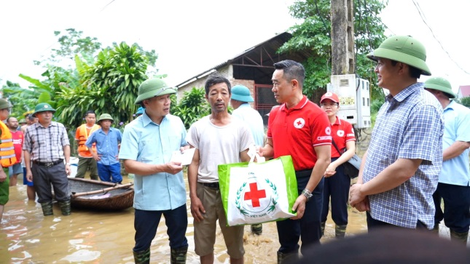
Mạnh thường quân tặng quà cho người dân vùng bão lũ

Slide 3



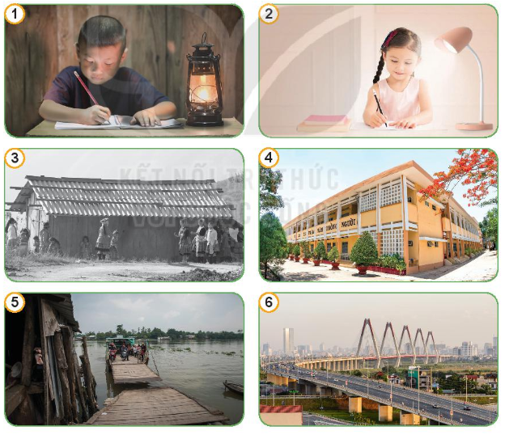

Thảo luận nhóm: Quan sát tranh và trả lời câu hỏi:
Nêu cảm nhận của em về sự phát triển đất nước Việt Nam qua những bức tranh?
Chia sẻ thêm về sự phát triển của quê hương, đất nước mà em biết?

Slide 4
Đất nước thay đổi theo từng ngày, đèn dầu đc thay thế bằng đèn điện, nhà tranh được thay thế bằng nhà cao tầng, các bến đò được thay thế bằng các cây cầu.
Các bác nông dân gặt lúa bằng máy móc, có các con đường cao tốc,….

Slide 5
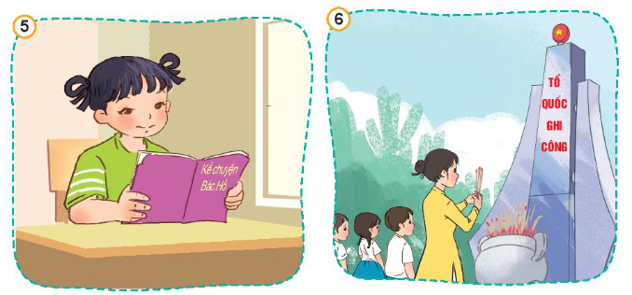
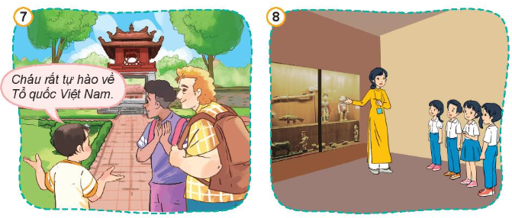



Các bạn trong tranh đang làm gì? Việc làm của các bạn thể hiện điều gì?
Hãy kể thêm các việc cần làm để thể hiện tình yêu đối với Tổ quốc?
Thảo luận
nhóm 4

Slide 6
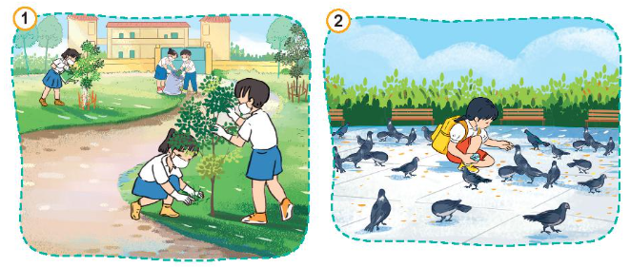
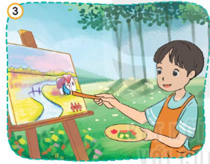
Thể hiện việc yêu quý, bảo vệ thiên nhiên.

Slide 7
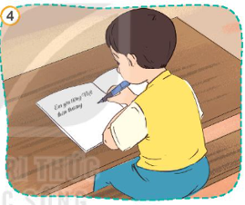
Thể hiện sự trân trọng và tự hào về truyền thống lịch sử, văn hóa của đất nước.

Slide 8

Kể thêm các việc cần làm để thể hiện tình yêu đối với Tổ quốc?
Bảo vệ môi trường: Để rác đúng nơi quy định, trồng thêm nhiều cây xanh,…
Học nhiều ngoại ngữ để có thể giới thiệu với bạn bè quốc tế về đất nước Việt Nam.
Nghiên cứu lịch sử, kêu gọi bạn bè tìm hiểu về lịch sử nước nhà để luôn tự hào về dân tộc.

Slide 9



Mỗi chúng ta cần thể hiện tình yêu Tổ quốc bằng những hành động thiết thực, phù hợp:
Yêu quý, bảo vệ thiên nhiên, trân trọng và tự hào về truyền thống lịch sử, văn hóa của đất nước

Slide 10
Chia sẻ một số việc em đã và sẽ làm để thể hiện tình yêu tình yêu Tổ quốc theo bảng sau.
STT | Việc em đã làm | Việc em sẽ làm
1 | - Bảo vệ môi trường | - Học thật giỏi để sau này cống hiến cho đất nước

